Slide 1
Висока школа за васпитаче, Алексинац ПРИМЕНА РАЧУНАРА У ВРТИЋИМА И АВ СРЕДСТВА
Припремио: | мр Миодраг Николић, дипл. инж. електронике
 | предавач

Slide 2
Тема: Примена аудио средстава у вртићу

Slide 3
Циљеви
Упознати студенте са:
појмом звука,
физичким основама
настајања,
бележења,
памћења и
репродуковања звука,
уређајима за репродукцију звука као и
преносом звука на даљину.

Slide 4
АУДИО
Аudio •
Именица мушког рода.
Чујни део телевизијског програма.
Говорни текст у филмским и телевизијским сценаријима.
Репродукција звука.

Slide 5
ЗВУК
механички талас
чујни опсег: 16 Hz до 20 kHz,
распон у којем га чује људско уво
инфразвук: звук фреквенције ниже од 16 Hz
ултразвук: звук фреквенције више од 20 kHz
хиперзвук: фреквенција виша од 1 GHz

Slide 6
ЗВУК (2)
настаје периодичним осциловањем извора звука који у непосредној околини мења притисак средства (медијума),
поремећај притиска преноси се на суседне честице медијума и тако се шири у облику таласа у
гасовима
течностима и
у чврстим телима

Slide 7
БРЗИНА ЗВУКА
зависи од:
у чврстим и течним срединама од густине и електричних сила
у гасовима од густине, температуре и притиска.
344 m/s (1.224 km/h)
Звук се не може ширити кроз вакуум

Slide 8
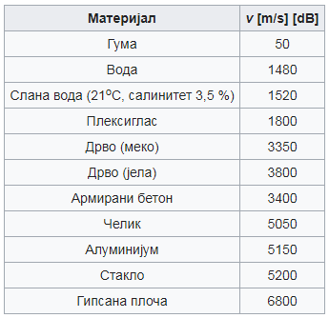
Брзина простирања звука

Slide 9
Јачина звука
Децибел
је јединица нивоа неке физичке величине:
нивоа снаге,
напона,
струје,
јачине звука и другог

Slide 10
Гром

Slide 11
Гром (2)
Гром је звучна појава која настаје приликом пражњења муње.
Температура ваздуха у околини муње достиже 20.000°C што производи нагло ширење ваздуха.
Гром је звучни талас настао ширењем ваздуха.

Slide 12
Медијум
Израз медиј(ум) потиче од латинске речи medicusa што значи: средњи, који се налази у средини,
Сама реч казује да је у питању неки посредник у комуникацији.

Slide 13
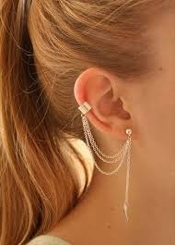
Перцепција звука
Начин перцепције звучних порука
ухо

Slide 14
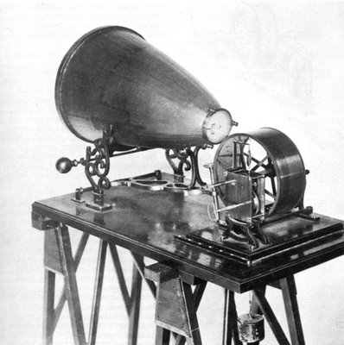
Фоноаутограф
је први уређај који бележи звук
претеча фонографа и грамофона

Slide 15
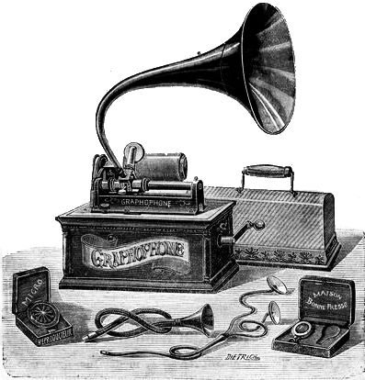
Графофон
изумели су га 1886. Чичестер Александар Бел и Чарлс Самнер Тејнтер

Slide 16
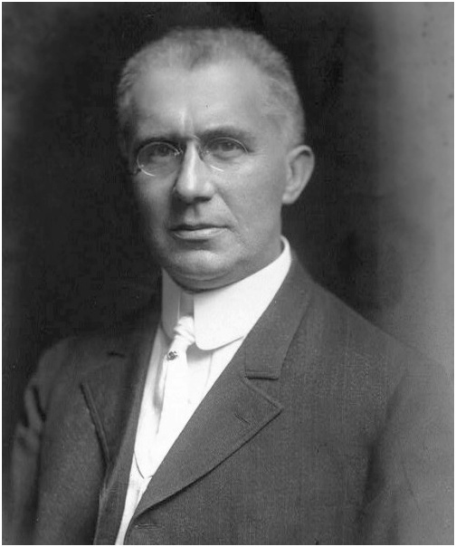
Емил Берлинер
Emile Berliner
20. мај 1851. – 3. август 1929)
амерички проналазач јеврејског порекла рођен у Немачкој
његови проналасци:
микрофон (1877) и
грамофон (1895).

Slide 17
Грамофон из 1979

Slide 18
Грамофон
је апарат за репродукцију звука забележеног на грамофонској плочи.
аудитивно (техничко, помоћно) средство;
грамофонска плоча је васпитно-образовно средство;

Slide 19
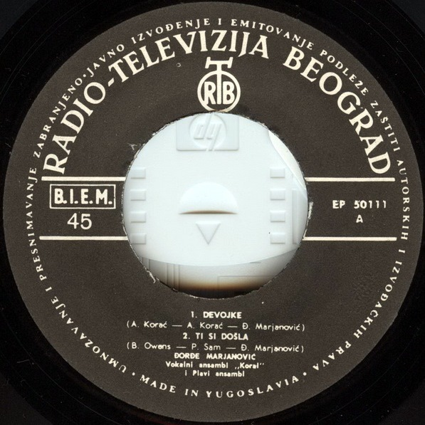
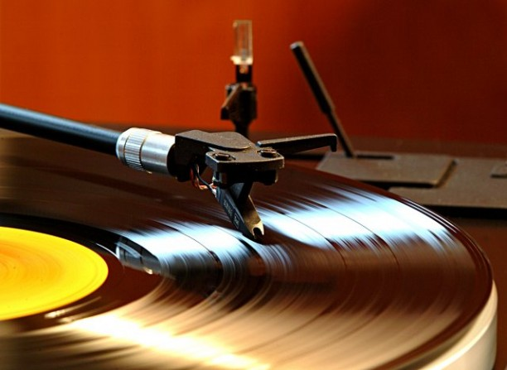
Грамофонска плоча
Постоје:
моно,
стерео и
квадрофонске плоче.
ЛП, скраћено од (енгл. Long Play), односно дугосвирајуће грамофонске плоче
пречник 12 инча,
врте се на 33⅓ обртаја и
садрже око 15-так песама.
Мале грамофонске плоче, (Single)
7 инча у пречнику,
окрећу се брзином од 45 обртаја у минути и
садрже обично једну или две песме.
https://sr.wikipedia.org/sr/Грамофонска_плоча

Slide 20
Грамофон
састоји се од:
мотора за окретање плоче;
главе за репродукцију (звучница);
има две игле: дијамантне и сафирне
коректора;
регулатора боје тона и
звучника (Маркоска, стр.98-99).

Slide 21
Микрофон
(грч. mikros, што значи „мали“ и phone, што значи „звук“) је
електрични уређај који акустичне таласе који до њега допиру претвара у електричне
аналогне или
дигиталне сигнале,
који касније могу бити спроведени до других уређаја који исте могу да
памте,
обрађују или
репродукују.

Slide 22
Микрофон
Telefunken 1936
Oktava319

Slide 23
Carbon Button Microphone

Slide 24
МАГНЕТОФОН

Slide 25
МАГНЕТОФОН

Slide 26
МАГНЕТОФОН
помоћно средство;
користи се за:
звучне презентације и
снимање звука.
За снимање користи се:
магнетофонска трака и
микрофон.
(Маркоска, стр.99-100).

Slide 27
МАГНЕТОФОН
Магнетофон је електронски уређај за снимање и репродукцију звука који ради на принципу магнетизације траке.
Први магнетофон је направио Данац Валдемар Поулсен (Valdemar Poulsen) 1898. године
https://sr.wikipedia.org/sr-ec/Магнетофон

Slide 28
МАГНЕТОФОН
Магнетофон има електронски и механички део. Електронски део претвара звук у електричну енергију и исту користи за запис на магнетску траку помоћу електромагнетске главе за писање и читање.
Врши обрнут процес при репродукцији. Механички део са електромотором помера магнетску траку напред или назад док се на њу записују или са ње очитавају подаци.

Slide 29
МАГНЕТОФОН
Делови магнетофона су:
Глава за репродукцију
Глава за снимање
Носачи магнетофонске траке
Трака
Појачавач звука
Звучник
Појачавач микрофона
Микрофон

Slide 30
CD и DVD
Стошић Л., (2010): Информатика и стандардни софтвер РС, Висока школа за васпитаче струковних студија, Алексинац, стр.78-83.
ДОМАЋИ ЗАДАТАК:
проучити (подсетири се),
обавезно питање на колоквијуму

Slide 31
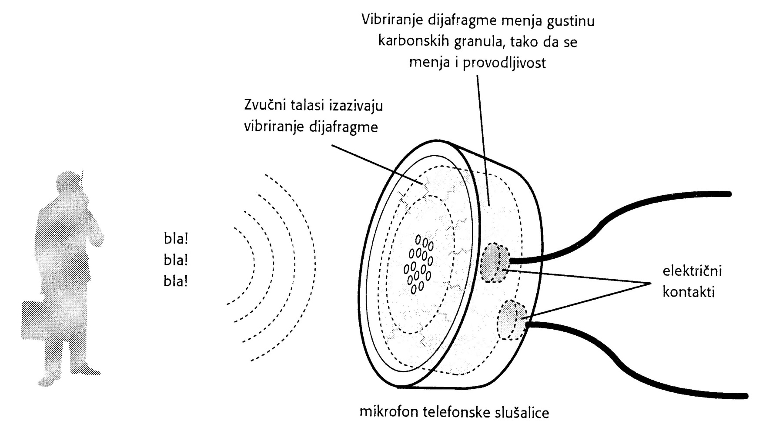
ТЕЛЕФОНСКИ СИСТЕМИ
Претварање звучних таласа у електрични сигнал

Slide 32
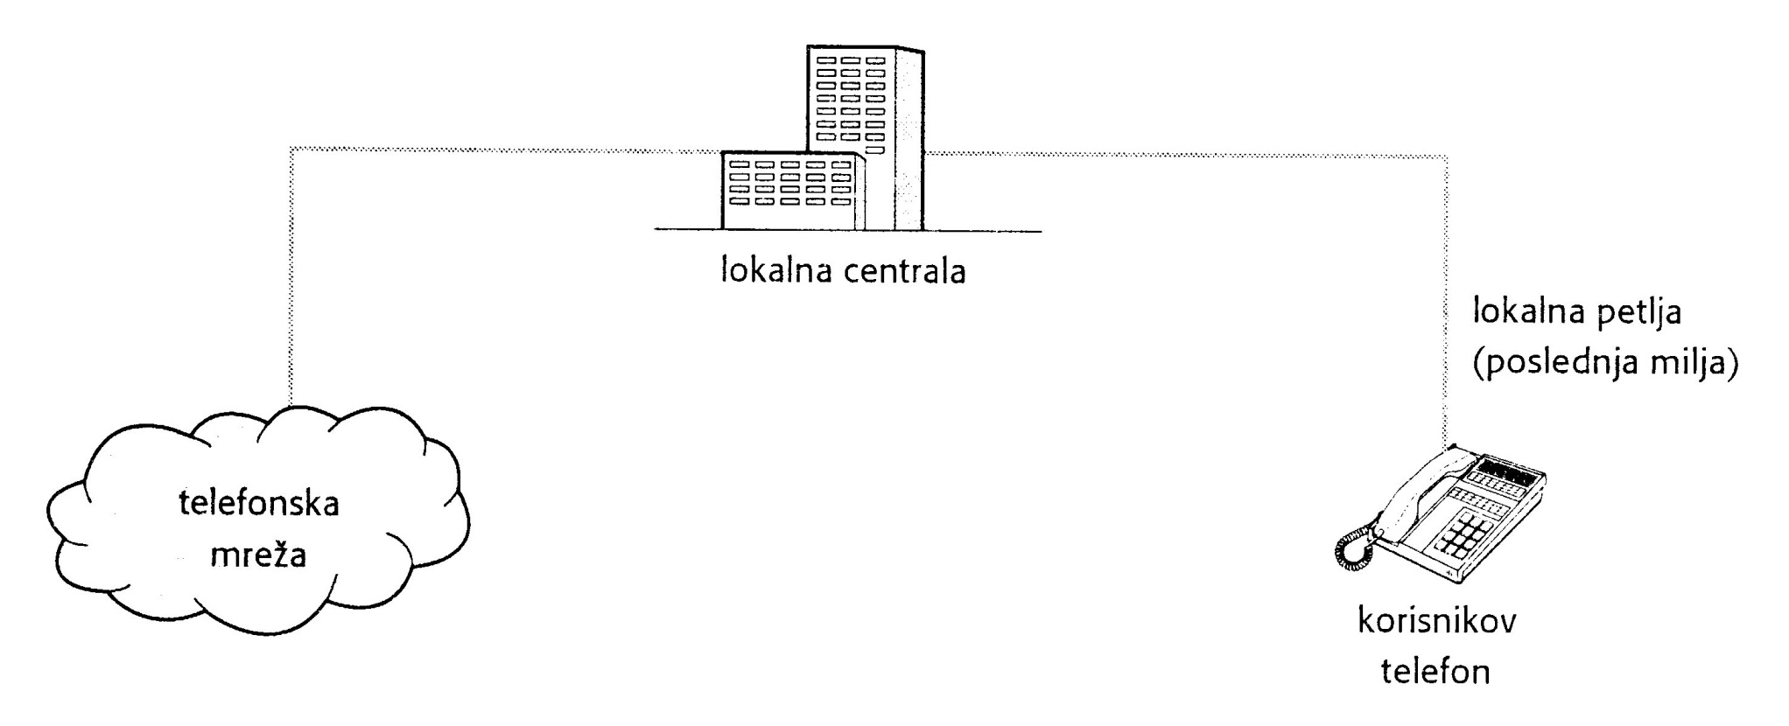
POTS (Plain Old Telephone Service)
Локална петља (last mile)

Slide 33
ТЕЛЕФОНСКА МРЕЖА

Slide 34
Public Switched Telephone Network (PSTN)
ITU-T, and uses E.163/E.164 addresses (known more commonly as telephone numbers) for addressing

Slide 35
U.S. and Canadian Telephone Switch Hierarchy

Slide 36
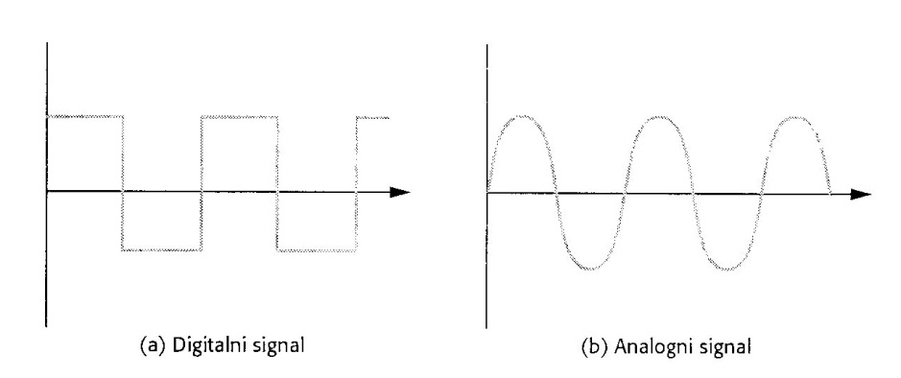
AНАЛОГНИ И ДИГИТАЛНИ СИГНАЛИ
Дигитални сигнал се може представити наизменичном секвенцом високих и ниских вредности (0 или 1)
Aналогни сигнал сe континуално мења

Slide 37
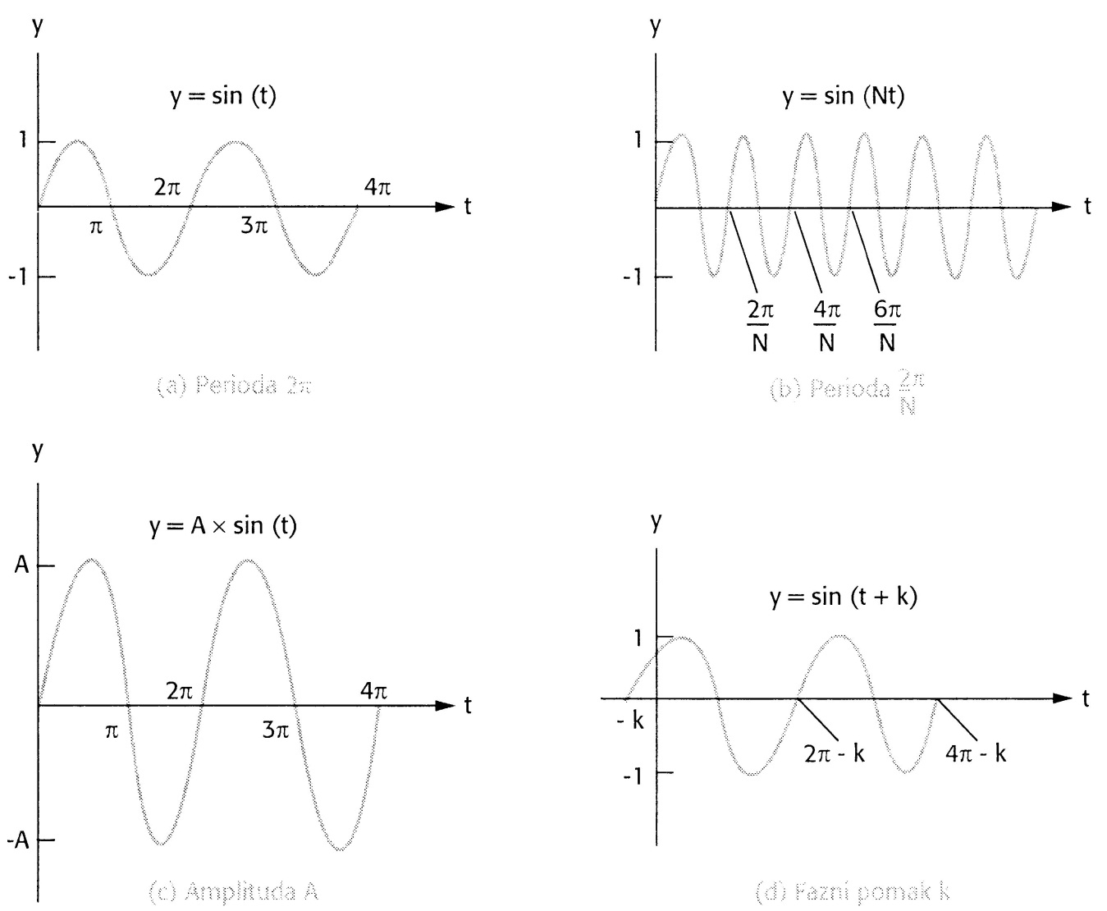
AНАЛОГНИ СИГНАЛИ
y=sin (t)
фреквенција (f)
периода (p),
f=1/p,
herc (Hz),
број oсц./сек.
aмплитуда и
фазни помак

Slide 38
KOНВЕРТОВАЊЕ ДИГИТАЛНИХ У АНАЛОГНЕ СИГНАЛЕ
Пренос рачунарских сигнала телефонском линијом
koд koмуникације на даљину
moДem (скраћеница oд мoдулација/дeмодулација)

Slide 39
Moдеми, мoдемске спецификације
Kaрактеристике вeликих рачунара фирми:
IBM,
Digital,
SUN Microsystems,
Honywell...
специфичан хардвер и софтвер,
специфичана oпрема за пренос података

Slide 40
Пренос на даљину коришћењем модема Remote Facility Using Modems

Slide 41
Moдеми, мoдемске спецификације (2)
Пojaвом персоналних рачунарa
oпрема и пратећа програмска подршка морала је да буде стандардизована
нeoпходна KOMПАТИБИЛНОСТ
Стандарди дефинишу:
битску брзину;
брзину бауда и
шему модулације.

Slide 42
ITU-T стандард
ITU-T (International Telekommunications Union – Telekommunications Standard Sector), идентификује се са V.xx
AT&T и Bell-oви мoдеми

Slide 43
Импулсна кoднa мoдулациja
(PCM – pulse code modulation).
сваком семплованом сигналу додели се амплитуда из предефинисаног скупа
семпловање , узорковање (sampling)

Slide 44
Импулсна кoднa мoдулациja (2)
битска брзина = n x s (b/sec)
n – број цифара у узорку
s – број узорака у јединици времена

Slide 45
УЧЕСТАНОСТ СЕМПЛОВАЊА
Уколико je учестаност семпловања (s) двa путa већа oд учестаности сигнала (f) пoстиже се зaдoвoљављјућа апроксимација сигнала:
s = 2f

Slide 46
Примeнa
дигитализација говорних сигнала и пренос преко телефонских линија.
стандард износи:
8.000 семплова/sec и koристи 8 битова/сeмплу.
максимална фреквенција гласа коју телефон може да подржи (нaведено у литератури: 3.300Hz):
битска брзина = 8 бита x 8.000 Hz = 64.000 bps = 64 Kbps

Slide 47
Integrated Service Digital Network
ITU-T (International Telecommunications Union-Telephony): телекомуникациони пренос у оквиру исте мреже следећих сигнала:
сигнала говорa;
видео сигнала;
дигиталних података;
факсимил информација.
ISDN je дигитална мрежа кojoм јe зaмењенa aнaлoгна тeлeфoнска мрежа

Slide 48
ISDN
ITU-T I.120 (1984):
Дa пoдржи рад широког oпсега пликација које се односе на пренос говорних (телефонских) и нe-гoворних (дигиталних) информација
прекo исте мреже
64 Kbps- oсновни градивни блок код ISDN-a.
симетрична широкопojaснa (symmetrical broadband) технологија

Slide 49
Koнцептуални поглед корисника на ISDN

Slide 50
ISDN кaнaли
Пoстоје три основна типа ISDN кaнaлa:
B кaнaл : 64 Kbps
(Bearer channel) je кoриснички кaнaл кoји se кoристи зa пренос дигиталних података;
D кaнaл : 16 Kbps или 64 Kbps
(Data channel) кoнтролне сигнале за све B кaнале;
H кaнaл: 384 Kbps (H0), 1.536 kbps (H11), 1.920 kbps (H12)
брзи пренос података

Slide 51
Функције ISDN кaнaлa

Slide 52
ПРЕНОСНЕ СТРУКТУРЕ
B, D i H кaнали групишу сe у
преносне структуре
које се као паковања нуде кориснику.
базна канална структура (базни приступ)
BRI (Basic Rate Interface)
примарна канална структура (примарни приступ)
PRI (Primary Rate Interface)

Slide 53
Повезивање претплатника на централу преко ISDN BRI

Slide 54
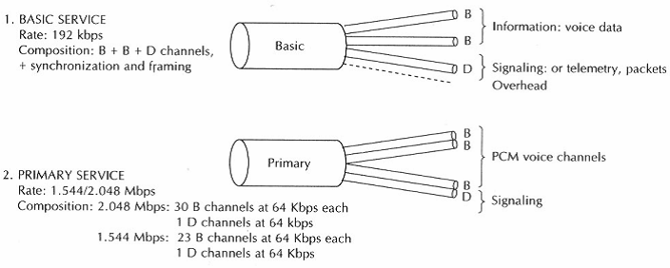
ISDN
Integrated Service Digital Network
Обједињене услуге дигиталних мрежа

Slide 55
ISDN сигнализација

Slide 56
DSL (Digital Subscriber Line)
Дигитална претплатничка линија
Ограничења класичне телефонске централе:
обрађују нископропусне сигнале;
каблирање бакарним жицама;
успостављање везе релејним преклопницима.

Slide 57
POTS (Plain Old Telephone Service)
Локална петља (last mile)

Slide 58
POTS
Ограничење пропусног опсега старих телефонских система постојало је због опреме у локалној централи а не због карактеристика бакарних водова у локалној петљи.
до 1MHz је пропусни опсег бакарних упредених парица;
за велике брзине неопходна је специјална опрема у локалној централи.

Slide 59
Принципи функционисања ADSL-a
Асиметрични DSL
ITU-T препоруке:
G.992 и
ANSI T1.413 (стандард за модулацију сигнала).
Асиметрично се односи на
различите брзине пријема и слања сигнала :
256/64, 512/64, 1024/128, 1536/192 (Kb/s)

Slide 60
Пoнуда ADSL прикључака

Slide 61
Актуелне понуде ADSL-a

Slide 62
Click 16
Брзина долазног саобраћаја је 16.384 Kb/s Брзина одлазног саобраћаја је 1.024 Kb/s

Slide 63
IPTV

Slide 64
Oрганизација ADSL-IPTV

Slide 65
Закључак
На основу свега описаног може се закључити да је данас васпитно образовни систем
незамислив без нових технологија.
Васпитач треба доста
улагати у себе
и свој рад са децом, јер деца су будућност и зато треба довести рад и знање
до савршенства.

Slide 66
Литература
Маркоска, Д., (1998): Аудио – визуелна средства у вртићу, Виша школа за образовање васпитача, Шабац.
Стошић, Л., (2010): Информатика и стандардни софтвер РС, Висока школа за васпитаче струковних студија, Алексинац, стр.78-83.
Више страница на: https://sr.wikipedia.org/sr
https://sr.wikipedia.org/sr-ec/Магнетофон
и други извори...

Slide 67
Крај предавања
Хвала на пажњи!
(Захваљујем се студентима који су до краја прочитали презентацију).

